Slide 1


Teoría de Sistemas
CLASE 1:
INTRODUCCIÓN
PhD. Rodrigo Torres Avilés

Slide 2


Objetivos Para Hoy
Presentación
Introducción
Programa
Evaluaciones
Teoría General de Sistemas. PhD Rodrigo Torres Avilés. Fc. de Cs. Empresariales

Slide 3
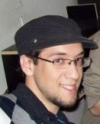
Presentación
Profesor: Rodrigo Torres Avilés.
Ingeniero Civil Informático – UdeC
Doctor en Ciencias Aplicadas – UdeC.
31 años.
Docente UBB desde 2016-2.
Alumnos:
Sin timidez!
Pregunta: Barco de Teseo
Sonrisa Pepsodent.
Teoría General de Sistemas. PhD Rodrigo Torres Avilés. Fc. de Cs. Empresariales

Slide 4
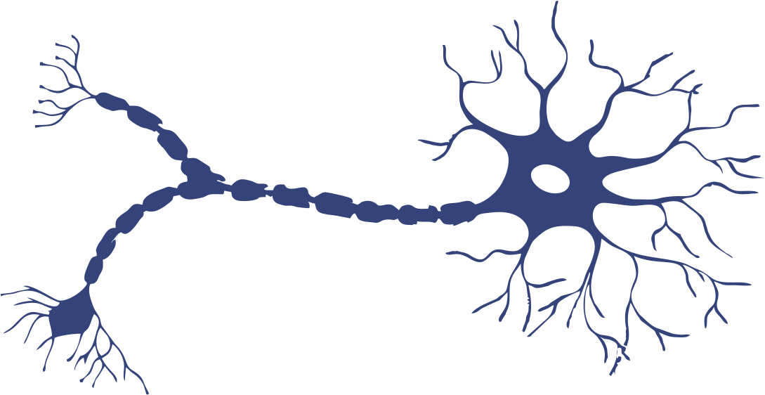
¿Qué es la teoría general de sistemas?
Dendritas (Conectores)
Axón (Potencial)
Soma (Procesamiento)
Teoría General de Sistemas. PhD Rodrigo Torres Avilés. Fc. de Cs. Empresariales

Slide 5
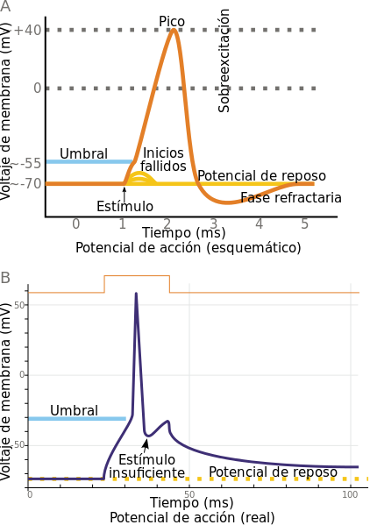
Señales
Umbral:
El umbral es un máximo potencial eléctrico con el que la neurona no envía la señal a sus sistemas conectados.
Teoría General de Sistemas. PhD Rodrigo Torres Avilés. Fc. de Cs. Empresariales

Slide 6
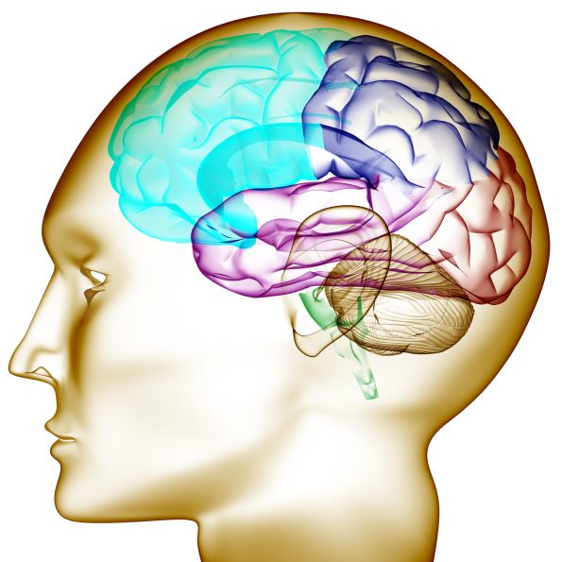
Funciones del Cerebro
Resolución de Problemas
Estrategia
Emociones
Dolor
Movimiento
Abstracción
Visuales
…
Teoría General de Sistemas. PhD Rodrigo Torres Avilés. Fc. de Cs. Empresariales

Slide 7
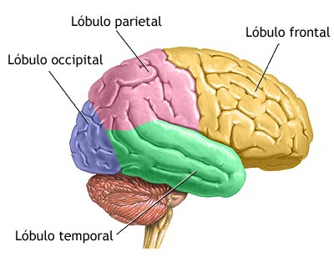
Subsistemas del cerebro
Teoría General de Sistemas. PhD Rodrigo Torres Avilés. Fc. de Cs. Empresariales

Slide 8
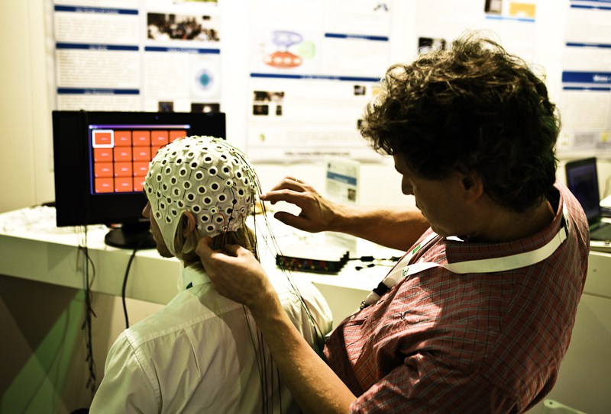

No es un sistema cerrado
Teoría General de Sistemas. PhD Rodrigo Torres Avilés. Fc. de Cs. Empresariales

Slide 9
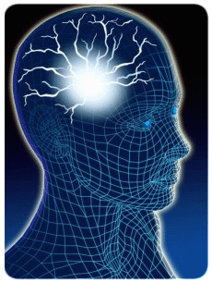
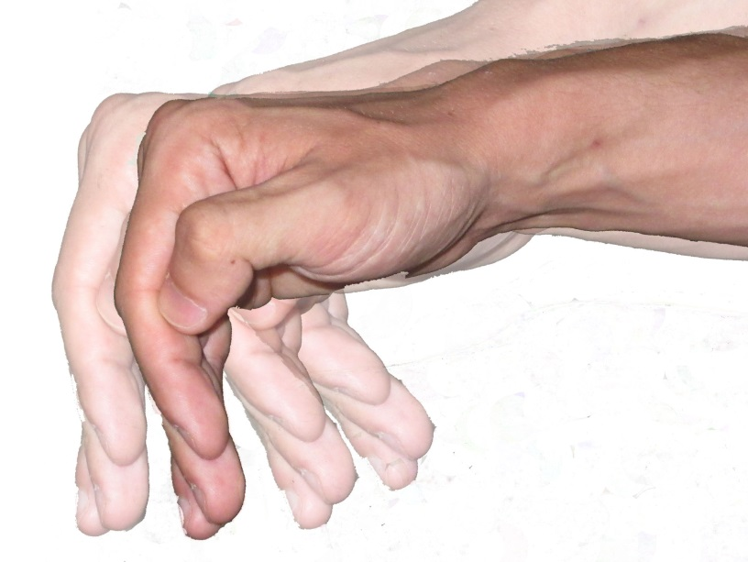
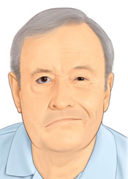
No es perfecto
Teoría General de Sistemas. PhD Rodrigo Torres Avilés. Fc. de Cs. Empresariales

Slide 10

Dinámica
Piense un sistema que no pueda explicarse plenamente desde sus partes constituyentes.
Teoría General de Sistemas. PhD Rodrigo Torres Avilés. Fc. de Cs. Empresariales

Slide 11
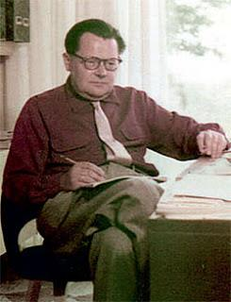
Historia
Nociones previas
Sin formalización.
1928, Ludwig von Bertalanffy:
Kritische Theorie der Formbildung.
Formalizado en 1930 y posteriormente clasificado como “Teoría de Teorías”.
Otros nombres destacables:
Boulding, Ross, Rapoport, Maturana, Varela.
Teoría General de Sistemas. PhD Rodrigo Torres Avilés. Fc. de Cs. Empresariales

Slide 12
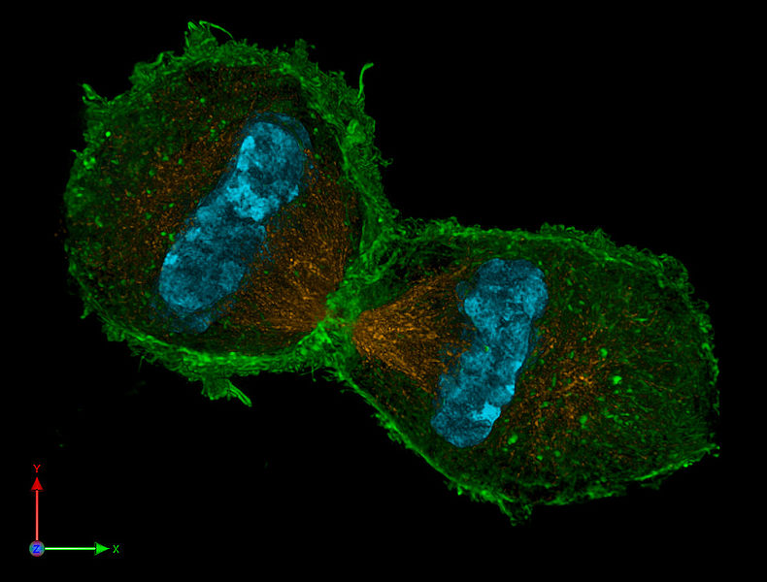
Pregunta
¿Qué caracteriza a un ser vivo?
Teoría General de Sistemas. PhD Rodrigo Torres Avilés. Fc. de Cs. Empresariales

Slide 13

Chile Lindo
Maturana y Varela en 1972 proponen noción trascendente.
Autopoiesis:
Capacidad de producirse a si mismo.
Pensado en la biología, pero posteriormente usado en muchos campos.
Notable el caso de Luhman en sociología.
Teoría General de Sistemas. PhD Rodrigo Torres Avilés. Fc. de Cs. Empresariales

Slide 14
Teoría de Sistemas
CLASE 1:
Programa
PhD. Rodrigo Torres Avilés

Slide 15
Programa: Competencias Disciplinarias
TGS contribuye a:
Analizar la problemática organizacional en el contexto de las tecnologías de información y comunicaciones.
Aplicar conocimientos de las ciencias básicas y de la ingeniería para resolver problemas usando pensamiento lógico racional y capacidades analíticas y de abstracción.
Gestionar procesos de desarrollo de software mediante la realización de actividades de planificación, estimación de recursos, seguimiento, control de calidad y administración de riesgos utilizando prácticas y estándares de la ingeniería de software.
Teoría General de Sistemas. PhD Rodrigo Torres Avilés. Fc. de Cs. Empresariales

Slide 16
Programa: Competencias Genéricas
TGS contribuye a:
Establecer relaciones dialogantes para el intercambio de aportes constructivos con otras disciplinas y actúa éticamente en su profesión, trabajando de manera asociativa en la consecución de objetivos.
Teoría General de Sistemas. PhD Rodrigo Torres Avilés. Fc. de Cs. Empresariales

Slide 17
Metas
El alumno debe ser capaz de:
Explicar los conceptos que definen la teoría de sistemas para la resolución de problemas de mediana complejidad.
Determinar las teorías, técnicas y metodologías aplicables al análisis, estudio y desarrollar de sistemas para el análisis de sistemas dentro de la organización.
Utilizar un lenguaje sistémico para representar y comprender situaciones complejas existentes en la realidad.
Teoría General de Sistemas. PhD Rodrigo Torres Avilés. Fc. de Cs. Empresariales

Slide 18
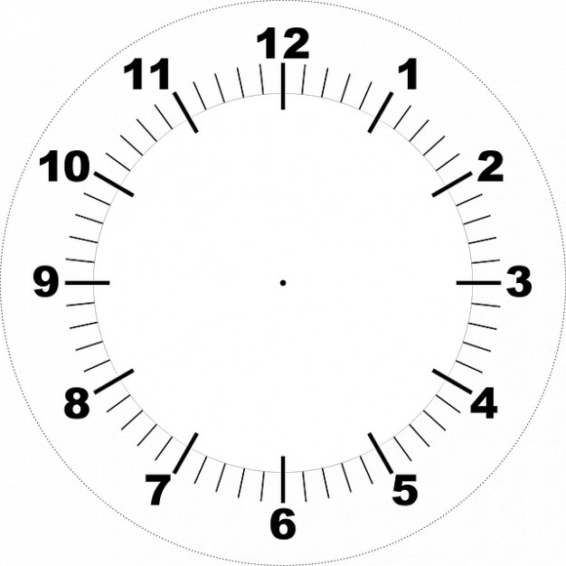
Horario
Horario Teórico:
Jueves: 10:20 a 12:30 - GT1.
Horario Práctico:
Viernes: 10:20 a 11:50 – B3.
Horario Laboratorio:
No hay
Teoría General de Sistemas. PhD Rodrigo Torres Avilés. Fc. de Cs. Empresariales

Slide 19

Evaluaciones
Controles (aka Certámenes):
60%. Serán 2 evaluaciones.
Proyecto
40%.
Teoría General de Sistemas. PhD Rodrigo Torres Avilés. Fc. de Cs. Empresariales

Slide 20
Bibliografía
Fundamental - Von Bertalanffy, L. (1976). General Systems Theory: Editorial George Braziller. - Johansen, O. (2006). Introducción a la Teoría General de Sistemas: Editoral Limusa. - Arancil, J. (1995). Dinámica de Sistemas: Editorial Isdefe.
Complementaria - Franks, L. E. (1975). Teoría de la señal: Editorial Reverté. - Martínez, S. y Requeda, A. (1986). Simulación Dinámica por Ordenador: Editorial Alianza.
Teoría General de Sistemas. PhD Rodrigo Torres Avilés. Fc. de Cs. Empresariales

Slide 21
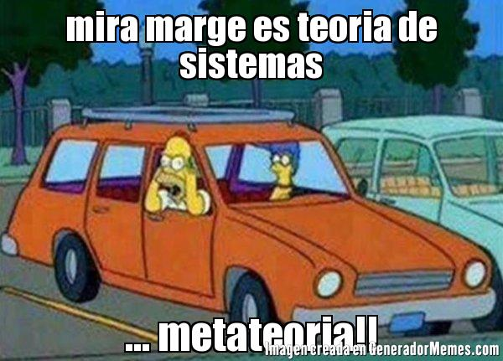
Meme de la clase

